Slide 1
Využitie informačno-komunikačných technológií v edukačnom procese Odraz svetla Laser
Mgr. Daniela Kosťová

Slide 2
Obsah
Využitie IKT v predmete fyzika
Ciel vyučovacej hodiny
Motivácia
Odraz svetla
Zákon odrazu
Rozptyl svetla
Pomôcka na demonštráciu odrazu svetla - laser

Slide 3
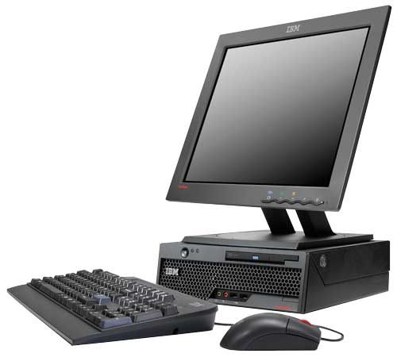
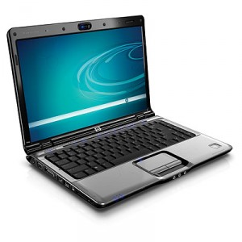
Využitie IKT vo fyzike
nový spôsob podávania informácií
skvalitnenie vyučovacieho procesu
možnosť viesť žiakov k väčšej samostatnosti
umožňujú spätnú väzbu

Slide 4
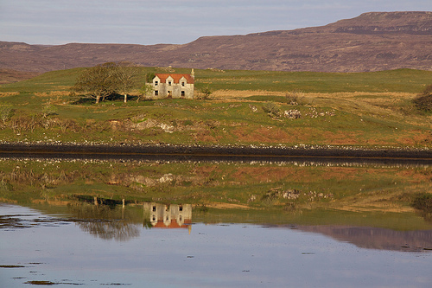
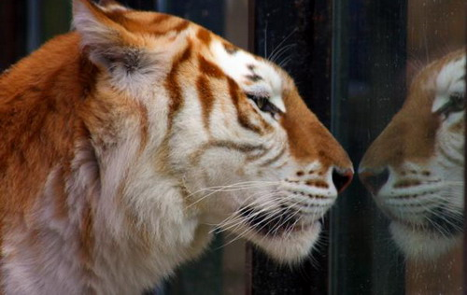
Ciele vyučovacej hodiny
naučiť žiakov princípom a podstate odrazu svetla a využitie v praktickom živote

Slide 5
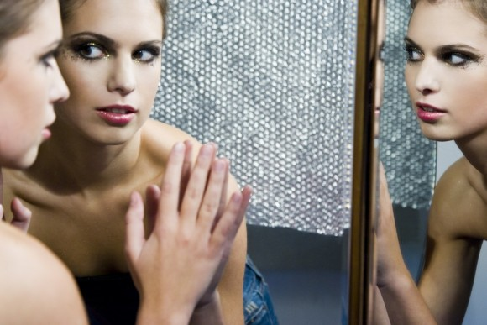
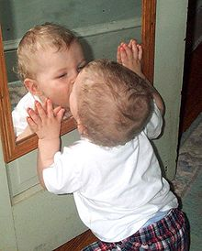
Motivácia
Vieš, prečo sa vidíš v zrkadle?

Slide 6
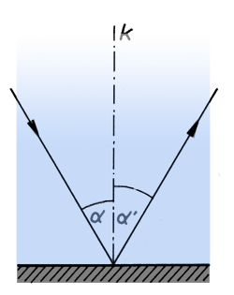
Odraz svetla
ak dopadajú lúče na rovnú lesklú plochu, dochádza k odrazu svetla
miesto, kam dopadá svetelný lúč, sa nazýva bod dopadu
k – kolmica dopadu, priamka, ktorá je zostrojená kolmo na odrazovú plochu v mieste dopadu
α - uhol dopadu (zviera ho kolmica a dopadajúci lúč)
α´ - uhol odrazu (zviera ho kolmica a odrazený lúč)

Slide 7
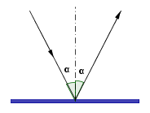
Zákon odrazu
veľkosť uhla odrazu sa rovná veľkosti uhla dopadu
matematicky môžme tento zákon zapísať:
α = α´
odrazený lúč leží v rovine dopadu

Slide 8
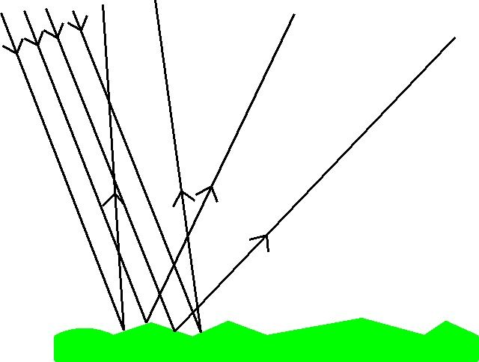
Rozptyl svetla
nastáva ak svetlo dopadá na nerovnú plochu
využíva sa v atmosfére

Slide 9
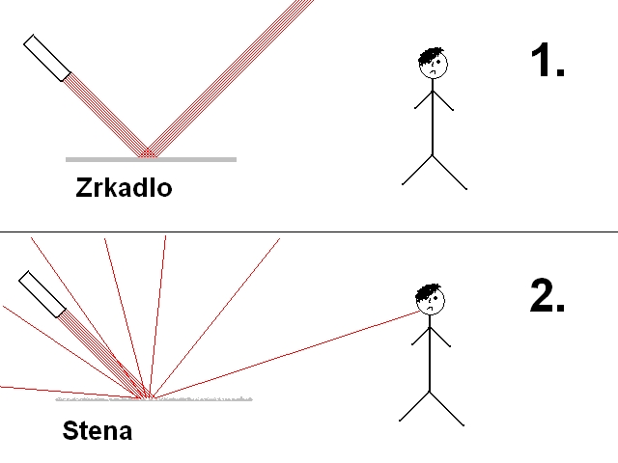
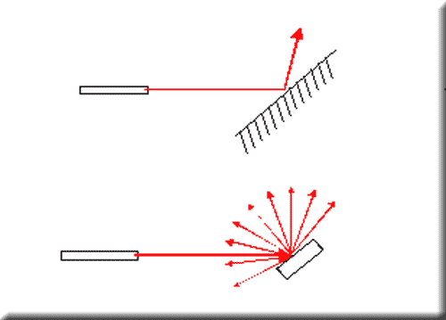
Využitie lasera pri odraze svetla
ľahko dostupná optická pomôcka
nahrádza nám zväzok svetelných lúčov
lepšia viditeľnosť odrazu laserových lúčov
jednoduchšia manipulácia

Slide 10
Čo je vlastne laser?
zdroj monochromatického (monofrekvenčného) svetla
prístroj založený na stimulovanej emisii
slovo vzniklo z prvých písmen slov Light Amplification by Stimulated Emission of Radiation (zosilňovanie svetla stimulovaným emitovaním žiarenia)
zostrojil ho a prvýkrát predviedol americký fyzik Maiman v roku 1960

Slide 11
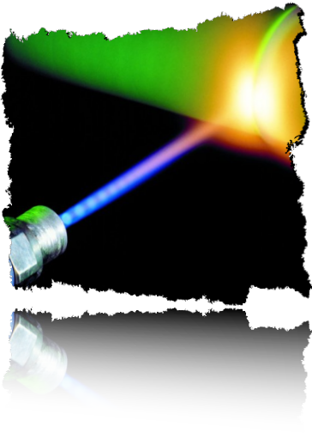
Vlastnosti lasera
sila lasera spočíva v koncentrácii energie
fotóny, ktoré majú rovnakú vlnovú dĺžku, narážajú na objekt v rovnakom okamihu
laserový lúč môže byť dosť silný na to, aby vypálil otvor v oceľovej platni
môže byť dosť jemný na to, aby sa s ním dali robiť operácie očí
najmenšie dnes používané lasery sú polovodičové, ktoré keď dostanú elektrický náboj, vydávajú neviditeľný infračervený lúč

Slide 12
Využitie lasera
Laser sa využíva v mnohých oblastiach:
1. medicína – chirurgia
2. seizmológia – odhaľovanie zemetrasení
3. tektonika – pohyby kontinentov
4.astrofyzika – deštrukcia rakiet, meranie vzdialeností
5. výroba hologramov
6. komunikácia
7. dekódovanie kompaktných diskov
8. čítanie čiarového kódu
9. laserová show

Slide 13
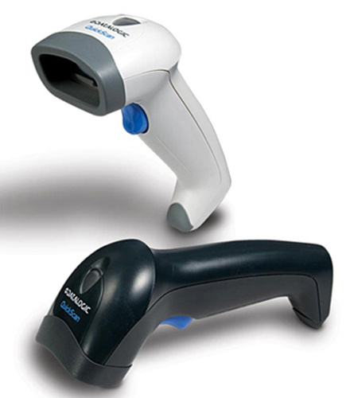
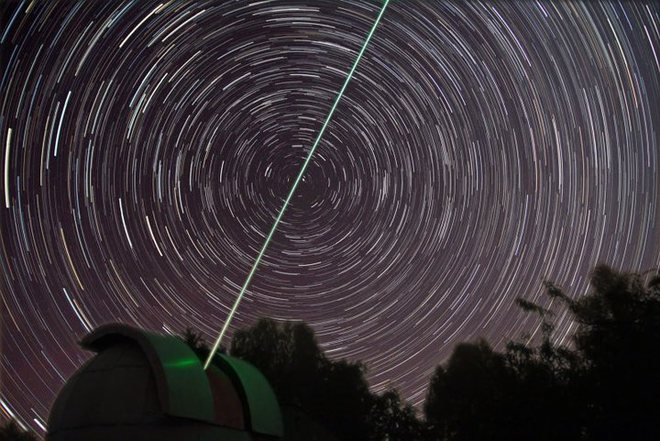
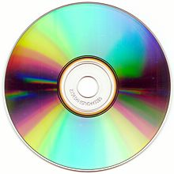
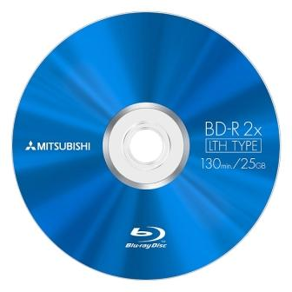
Laser v praxi

Slide 14
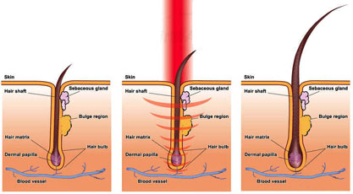
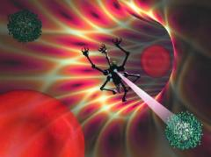
Využitie lasera v medicíne
Pomocou lasera sa dajú vykonávať nekrvavé operácie a zákroky, napr:
vyrezávanie nádorov
odparenie farbiva z tetovania
vyčistenie materského znamienka
zahrievanie tkanív
vypálenie neželaných buniek a vredov
jemné rezy do tkaniva
zbavenie tepien tukových depozít
prišitie odtrhnutej sietnice
odstránenie sivého zákalu

Slide 15
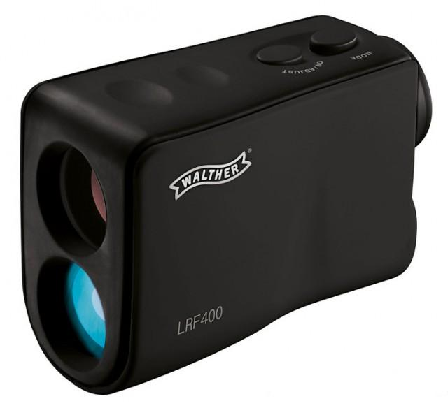
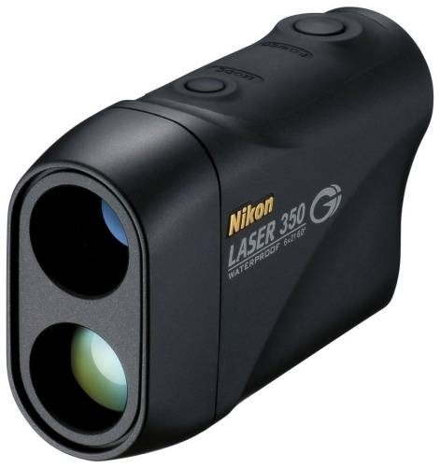
Laserový diaľkomer
využíva sa na meranie veľkých kozmických vzdialeností
vysoko presné
pracuje na klasickom radarovom princípe: meria sa čas, ktorý uplynie od okamihu vyslania krátkeho impulzu do okamihu príchodu impulzu odrazeného od meraného objektu
na meraných objektoch musia byť nainštalované kútové odrážače, ktoré odrážajú dopadajúci svetelný zväzok späť v rovnakom smere

Slide 16
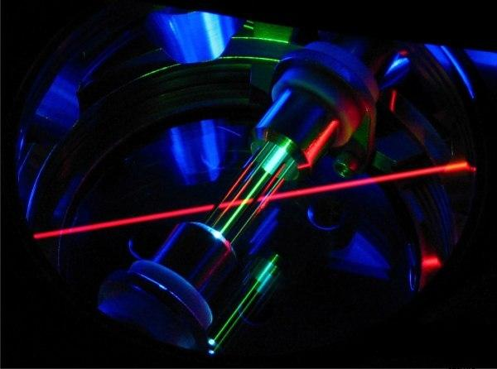
Využitie laserov v atómovej fyzike
prostredníctvom lasera dokážeme atómy nielen odkloniť, ale aj spomaliť, čo znamená schladiť, lebo teplota plynu je daná rýchlosťou atómu alebo molekúl
využíva sa aj pri nukleárnych syntézach

Slide 17
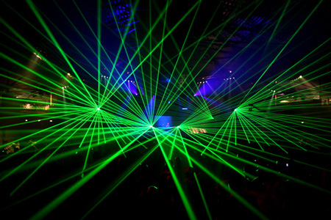
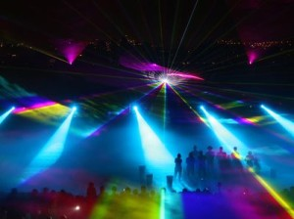
Laserová show
vhodný prostriedok, ako spraviť vašu akciu nezabudnuteľnou
diskotéky
svadby
koncerty
výročné konferencie
narodeninové párty
plesy

Slide 18
Ďakujem za pozornosť

